Slide 1
Тема 8.4. Стековая память
1. Основы работы стековой памяти
2. Работа стека типа LIFO

Slide 2
Основы работы стековой памяти
Cтековая память широко используется в ЭВМ для запоминания содержимого регистров процессора (контекста прерываемой программы) при обработке запросов на прерывания и вызове подпрограмм. При этом стековая память либо включается в состав процессора отдельным аппаратным блоком, либо реализуется аппаратно-программным путем.

Slide 3
Наиболее распространенным является внешний или аппаратно-программный стек, под который отводится часть ОЗУ в области старших адресов. Так как обычно программы размещаются в ОЗУ, начиная с младших адресов, то такое расположение стека позволяет уменьшить вероятность перекрытия областей программы и стека при увеличении их размеров.

Slide 4
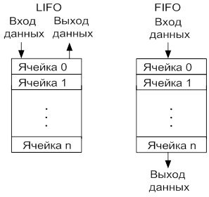
Стековая память организуется по принципу «Последний пришел, первый вышел» (LIFO- Last In First Out), или «Первый пришел, первый вышел» (FIFO- First In First Out).

Slide 5
В первом типе памяти новое слово заносится в верхнюю ячейку, ранее занесенные данные проталкиваются вниз. При считывании наоборот, последнее слово выталкивается вверх первым.
В случае организации стека типа FIFO новое слово заносится в верхнюю ячейку, ранее записанные слова выталкиваются вниз.

Slide 6
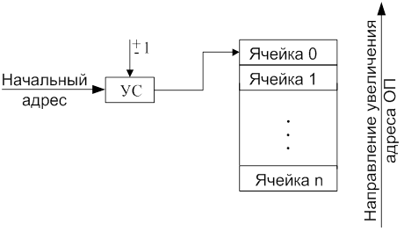
Работа стека типа LIFO
Перед началом работы в указатель стека заносится адрес ячейки ОЗУ, в которую будет записываться первое слово (или байт).

Slide 7
Дальнейшая адресация осуществля-ется автоматически путем увеличения или уменьшения адреса на единицу при выполнении операций записи стека (команда PUSH) или его чтения (команда POP). Физический же процесс записи и считывания данных происходит точно так же, как в обычной памяти с произвольным доступом.

Slide 8
В результате правильного выполнения операций сохранения - восстановления регистров процессора, когда число записанных и считанных слов равно, стек приходит в исходное состояние. В том случае, когда число слов, записанных в стек и считанных из стека не равны, может произойти сбой в работе программы.

